Slide 1
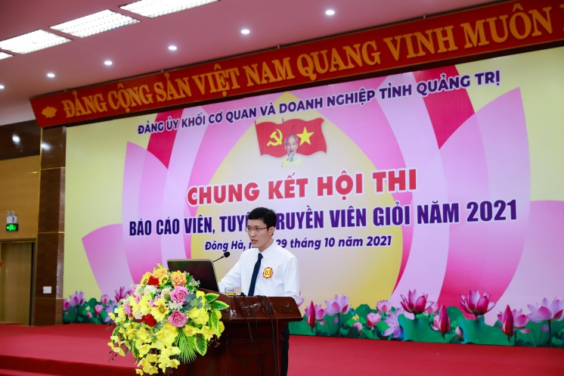
CHUYÊN ĐỀ
KHÁT VỌNG PHÁT TRIỂN ĐẤT NƯỚC TRONG BÁO CÁO CHÍNH TRỊ TRÌNH ĐẠI HỘI ĐẠI BIỂU TOÀN QUỐC
LẦN THỨ XIII CỦA ĐẢNG CỘNG SẢN VIỆT NAM
Tuyên truyền viên: Phan Thanh Minh
Đơn vị: Đảng bộ Bệnh viện Đa khoa tỉnh

Slide 2
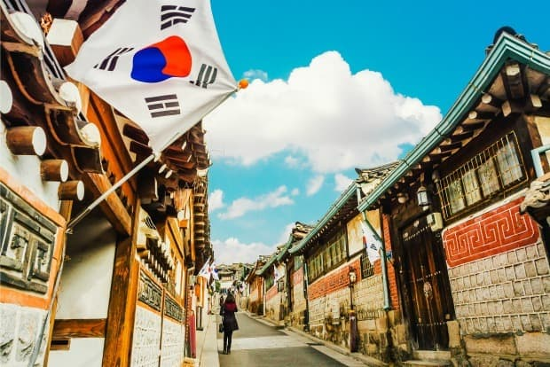
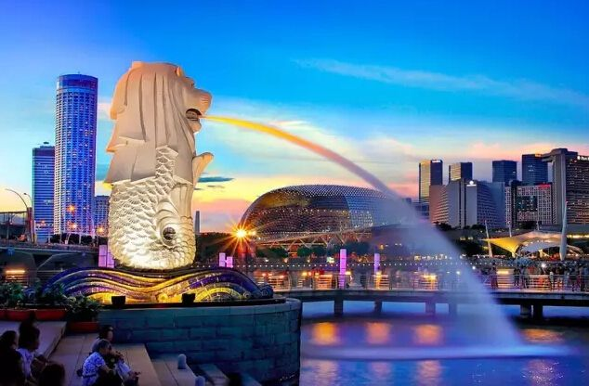
SỰ CẦN THIẾT PHẢI KHƠI DẬY KHÁT VỌNG PHÁT TRIỂN ĐẤT NƯỚC
I
KHÁT VỌNG

Slide 3
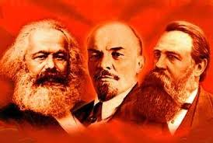
SỰ CẦN THIẾT PHẢI KHƠI DẬY PHÁT TRIỂN ĐẤT NƯỚC
I
1. XUẤT PHÁT TỪ QUAN ĐIỂM CỦA CHỦ NGHĨA MÁC – LÊ NIN, TƯ TƯỞNG HỒ CHÍ MINH
Ðó là quá trình cái cũ, cái lạc hậu sẽ được thay thế bằng cái mới, cái tiến bộ

Slide 4
SỰ CẦN THIẾT PHẢI KHƠI DẬY PHÁT TRIỂN ĐẤT NƯỚC
I
2. XUẤT PHÁT TỪ THỰC TIỄN ĐẤU TRANH DỰNG NƯỚC VÀ GIỮ NƯỚC CỦA DÂN TỘC
Tinh thần yêu nước,
Ý chí tự cường dân tộc và khát vọng phát triển là những giá trị tiêu biểu tạo nên sức mạnh nội sinh của dân tộc

Slide 5
SỰ CẦN THIẾT PHẢI KHƠI DẬY PHÁT TRIỂN ĐẤT NƯỚC
I
3. XUẤT PHÁT TỪ KẾT QUẢ THỰC HIỆN NGHỊ QUYẾT ĐẠI HỘI XII VÀ CƠ ĐỒ ĐẤT NƯỚC SAU 35 NĂM ĐỔI MỚI
Báo cáo chính trị khẳng định
“Nhìn lại 35 năm thực hiện công cuộc đổi mới, 30 năm thực hiện Cương lĩnh xây dựng đất nước trong thời kỳ quá độ lên chủ nghĩa xã hội; đất nước đã đạt được những thành tựu to lớn, có ý nghĩa lịch sử, phát triển mạnh mẽ, toàn diện”

Slide 6
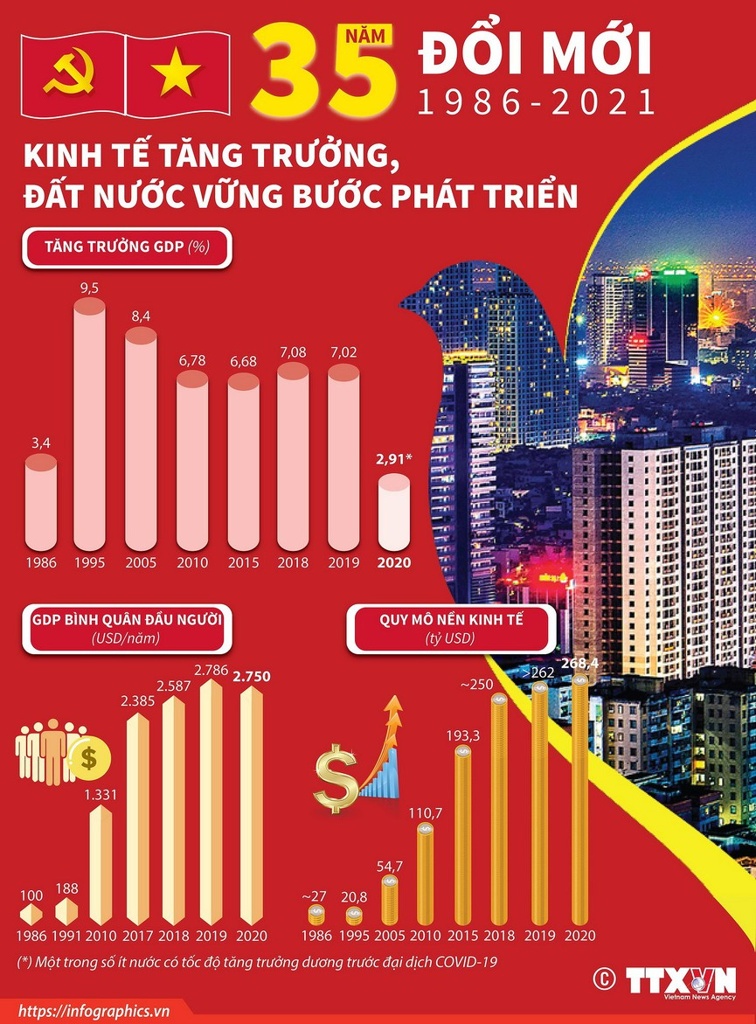
“Khát vọng phát triển đất nước” không xuất phát từ ngẫu hứng chủ quan, mà là một khát vọng bắt nguồn thực tiễn lịch sử, từ niềm tin vững chắc vào cơ đồ, tiềm lực, vị thế và uy tín của đất nước mà Đảng, Nhân dân ta đã kiểm nghiệm, đúc kết trong lịch sử đấu tranh cách mạng và sau gần 35 năm tiến hành công cuộc đổi mới.

Slide 7
Nội dung của “Khát vọng phát triển đất nước là như thế nào?

Slide 8
1. “Khát vọng phát triển đất nước” được thể hiện trong quan điểm chỉ đạo
KHÁT VỌNG PHÁT TRIỂN ĐẤT NƯỚC TRONG BÁO CÁO CHÍNH TRỊ TẠI ĐẠI HỘI ĐẠI BIỂU TOÀN QUỐC LẦN THỨ XIII CỦA ĐẢNG
II
“Khơi dậy mạnh mẽ tinh thần yêu nước, ý chí tự cường dân tộc”; “khát vọng phát triển đất nước phồn vinh, hạnh phúc, sức mạnh tổng hợp của cả hệ thống chính trị và của nền văn hóa, con người Việt Nam”

Slide 9
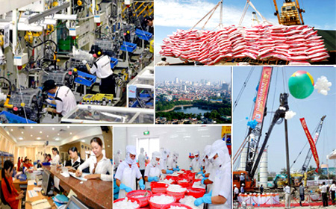
2. “Khát vọng phát triển đất nước” được thể hiện trong các mục tiêu phát triển
KHÁT VỌNG PHÁT TRIỂN ĐẤT NƯỚC TRONG BÁO CÁO CHÍNH TRỊ TẠI ĐẠI HỘI ĐẠI BIỂU TOÀN QUỐC LẦN THỨ XIII CỦA ĐẢNG
II
Về mục tiêu

Slide 10
KHÁT VỌNG PHÁT TRIỂN ĐẤT NƯỚC TRONG BÁO CÁO CHÍNH TRỊ TẠI ĐẠI HỘI ĐẠI BIỂU TOÀN QUỐC LẦN THỨ XIII CỦA ĐẢNG
2
Hướng tới những dấu mốc phát triển quan trọng của đất nước ta trong những thập niên sắp tới
Là nước đang phát triển, có công nghiệp theo hướng hiện đại, vượt qua mức thu nhập trung bình thấp
2021 - 2025
Trở thành nước phát triển, thu nhập cao
2025
2021
2045
2030
2021 - 2030
Là nước đang phát triển, có công nghiệp hiện đại, thu nhập trung bình cao

Slide 11
3. “Khát vọng phát triển đất nước” được thể hiện trong các định hướng chiến lược phát triển đất nước
KHÁT VỌNG PHÁT TRIỂN ĐẤT NƯỚC TRONG BÁO CÁO CHÍNH TRỊ TẠI ĐẠI HỘI ĐẠI BIỂU TOÀN QUỐC LẦN THỨ XIII CỦA ĐẢNG
II
Về định hướng

Slide 12
Một là, tiếp tục đổi mới mạnh mẽ tư duy, xây dựng và hoàn thiện đồng bộ thể chế phát triển bền vững đất nước; hoàn thiện toàn diện, đồng bộ thể chế phát triển kinh tế thị trường định hướng XHCN,..
KHÁT VỌNG PHÁT TRIỂN ĐẤT NƯỚC TRONG BÁO CÁO CHÍNH TRỊ TẠI ĐẠI HỘI ĐẠI BIỂU TOÀN QUỐC LẦN THỨ XIII CỦA ĐẢNG
II

Slide 13
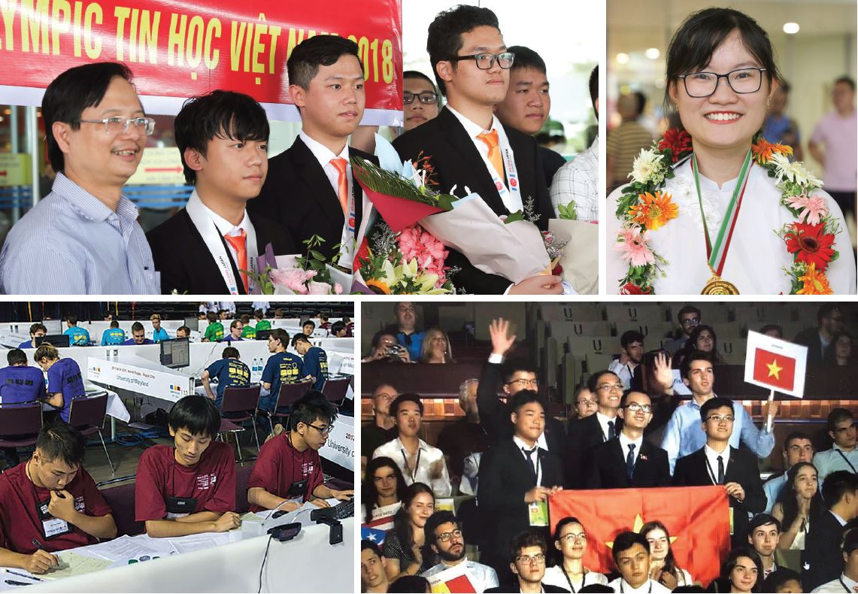
Hai là, tạo đột phá trong đổi mới căn bản, toàn diện giáo dục và đào tạo, khoa học và công nghệ, phát triển nguồn nhân lực chất lượng cao…
KHÁT VỌNG PHÁT TRIỂN ĐẤT NƯỚC TRONG BÁO CÁO CHÍNH TRỊ TẠI ĐẠI HỘI ĐẠI BIỂU TOÀN QUỐC LẦN THỨ XIII CỦA ĐẢNG
II

Slide 14
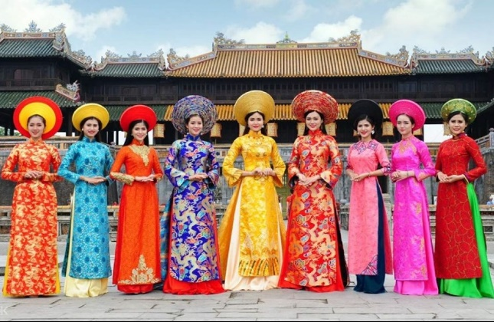
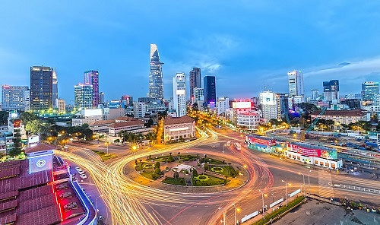
Ba là, phát triển con người toàn diện và xây dựng nền văn hóa Việt Nam tiên tiến, đậm đà bản sắc dân tộc; quản lý phát triển xã hội có hiệu quả, nghiêm minh, bảo đảm an ninh xã hội, an ninh con người,...
KHÁT VỌNG PHÁT TRIỂN ĐẤT NƯỚC TRONG BÁO CÁO CHÍNH TRỊ TẠI ĐẠI HỘI ĐẠI BIỂU TOÀN QUỐC LẦN THỨ XIII CỦA ĐẢNG
II

Slide 15
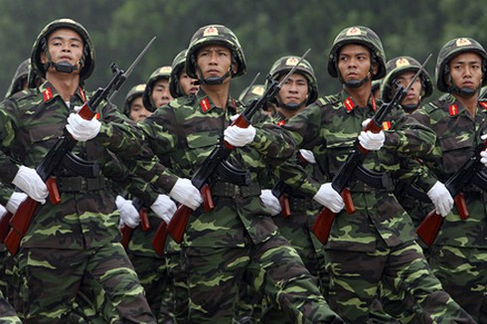
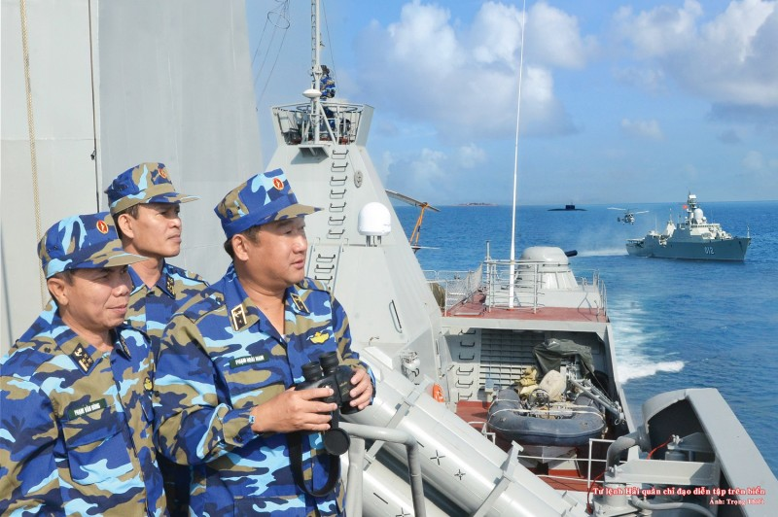
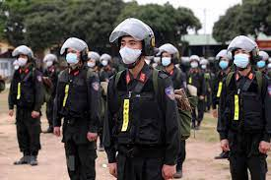
Bốn là, kiên quyết, kiên trì bảo vệ vững chắc độc lập, thống nhất toàn vẹn lãnh thổ của Tổ quốc; bảo vệ Đảng, Nhà nước, nhân dân,..
KHÁT VỌNG PHÁT TRIỂN ĐẤT NƯỚC TRONG BÁO CÁO CHÍNH TRỊ TẠI ĐẠI HỘI ĐẠI BIỂU TOÀN QUỐC LẦN THỨ XIII CỦA ĐẢNG
II

Slide 16
TRÁCH NHIỆM CỦA CÁC CẤP ỦY, TỔ CHỨC ĐẢNG TRONG ĐỊNH HƯỚNG TƯ TƯỞNG,
TỔ CHỨC TUYÊN TRUYỀN “KHÁT VỌNG PHÁT TRIỂN ĐẤT NƯỚC”
III
1
Chủ động nghiên cứu, nắm bắt, đánh giá, dự báo đúng tình hình, bám sát thực tiễn, phát huy trí tuệ, trách nhiệm, kịp thời tham mưu, đề xuất với cấp ủy cấp trên và chính quyền địa phương các chủ trương, chính sách liên quan đến bảo hiểm y tế, các chế độ đặc thù đối với nhân viên y tế.

Slide 17
TRÁCH NHIỆM CỦA CÁC CẤP ỦY, TỔ CHỨC ĐẢNG TRONG ĐỊNH HƯỚNG TƯ TƯỞNG,
TỔ CHỨC TUYÊN TRUYỀN “KHÁT VỌNG PHÁT TRIỂN ĐẤT NƯỚC”
III
2
Xác định nhiệm vụ đặt ra hàng đầu lúc này, là cùng với cả hệ thống chính trị phát động phong trào toàn dân phòng, chống dịch bệnh Covid – 19.

Slide 18
TRÁCH NHIỆM CỦA CÁC CẤP ỦY, TỔ CHỨC ĐẢNG TRONG ĐỊNH HƯỚNG TƯ TƯỞNG,
TỔ CHỨC TUYÊN TRUYỀN “KHÁT VỌNG PHÁT TRIỂN ĐẤT NƯỚC”
III
Đổi mới nâng cao chất lượng công tác giáo dục chính trị tư tưởng. Xây dựng cho cán bộ, viên chức, người lao động có bản lĩnh chính trị kiên định, vững vàng, tuyệt đối trung thành với Tổ quốc, với Đảng, Nhà nước và nhân dân, khắc phục khó khăn, sẵn sàng nhận và hoàn thành tốt mọi nhiệm vụ được giao.
3

Slide 19
TRÁCH NHIỆM CỦA CÁC CẤP ỦY, TỔ CHỨC ĐẢNG TRONG ĐỊNH HƯỚNG TƯ TƯỞNG,
TỔ CHỨC TUYÊN TRUYỀN “KHÁT VỌNG PHÁT TRIỂN ĐẤT NƯỚC”
III
Quy hoạch, xây dựng bổ sung về cơ sở hạ tầng, thành lập các khoa mới đáp ứng nhu cầu điều trị của người bệnh; đảm bảo an ninh trật tự, phòng cháy chữa cháy; xây dựng Bệnh viện xanh - sạch - đẹp.
4

Slide 20
TRÁCH NHIỆM CỦA CÁC CẤP ỦY, TỔ CHỨC ĐẢNG TRONG ĐỊNH HƯỚNG TƯ TƯỞNG,
TỔ CHỨC TUYÊN TRUYỀN “KHÁT VỌNG PHÁT TRIỂN ĐẤT NƯỚC”
III
5
Tăng cường công tác phòng ngừa, kiểm soát nhiễm khuẩn trong Bệnh viện, Áp dụng các giải pháp để giảm thiểu phát sinh chất thải lỏng tại nguồn.

Slide 21
TRÁCH NHIỆM CỦA CÁC CẤP ỦY, TỔ CHỨC ĐẢNG TRONG ĐỊNH HƯỚNG TƯ TƯỞNG,
TỔ CHỨC TUYÊN TRUYỀN “KHÁT VỌNG PHÁT TRIỂN ĐẤT NƯỚC”
III
Đào tạo, bồi dưỡng nâng cao trình độ chuyên môn, nghiệp vụ và tập huấn kỹ năng cho cán bộ, viên chức là cộng tác viên trong mạng lưới công tác xã hội tại Bệnh viện.
6

Slide 22
TRÁCH NHIỆM CỦA CÁN BỘ, ĐẢNG VIÊN TRONG ĐỊNH HƯỚNG TƯ TƯỞNG,
TỔ CHỨC TUYÊN TRUYỀN “KHÁT VỌNG PHÁT TRIỂN ĐẤT NƯỚC”
III
1
Đề cao vai trò nêu gương của cán bộ, đảng viên, nhất là trách nhiệm người đứng đầu trong tổ chức tuyên truyền, học tập, lan tỏa tinh thần Đại hội.

Slide 23
TRÁCH NHIỆM CỦA CÁN BỘ, ĐẢNG VIÊN TRONG ĐỊNH HƯỚNG TƯ TƯỞNG,
TỔ CHỨC TUYÊN TRUYỀN “KHÁT VỌNG PHÁT TRIỂN ĐẤT NƯỚC”
III
Mỗi cán bộ, đảng viên phải nghiêm túc, thường xuyên tự kiểm điểm bản thân, đi kèm với đó là tiếp tục đổi mới phong cách, lề lối làm việc. Kiên quyết chống những biểu hiện vi phạm chủ trương, đường lối của Đảng và chính sách, pháp luật của Nhà nước.
2

Slide 24
TRÁCH NHIỆM CỦA CÁN BỘ, ĐẢNG VIÊN TRONG ĐỊNH HƯỚNG TƯ TƯỞNG,
TỔ CHỨC TUYÊN TRUYỀN “KHÁT VỌNG PHÁT TRIỂN ĐẤT NƯỚC”
III
3
Tự giác, gương mẫu trong việc thực hiện Chỉ thị 05-CT/TW của Bộ Chính trị; gắn với việc thực hiện Nghị quyết Trung ương 4 khóa XII về xây dựng, chỉnh đốn Đảng.

Slide 25
TRÁCH NHIỆM CỦA CÁN BỘ, ĐẢNG VIÊN TRONG ĐỊNH HƯỚNG TƯ TƯỞNG,
TỔ CHỨC TUYÊN TRUYỀN “KHÁT VỌNG PHÁT TRIỂN ĐẤT NƯỚC”
III
Kết hợp chặt chẽ giữa việc đẩy mạnh học tập và làm theo tư tưởng, đạo đức, phong cách Hồ Chí Minh với thực hiện nhiệm vụ chính trị, vận động quần chúng tích cực tham gia xây dựng Đảng, xây dựng đơn vị trong sạch, vững mạnh.
4

